Slide 1
数理方程与特殊函数
任课教师：杨春
Email: yc517922@126.com
数学科学学院

Slide 2
本次课主要内容
行波法与积分变换法习题课
(一)、行波法
(二)、积分变换法

Slide 3
(一)、 行波法
1、要点回顾
(1)行波法的适用范围是什么？
答：波动方程的初值问题。
(2)行波法求解波动方程定解问题的要领是什么？
答：引入变量替换，将方程化为变量可积的形式，从而求出其通解；用定解条件确定通解中的任意函数(或常数)，从而求出其特解。

Slide 4
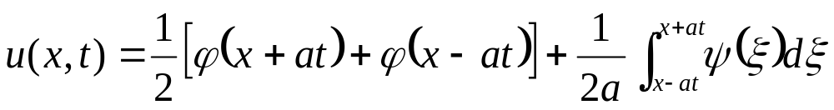
(3)无限长弦的自由振动问题的达朗贝尔公式是什么？公式的物理意义是什么？
答：(a) 公式为：
(b) 物理意义：弦上的任意扰动总是以行波形式分别向弦的两个方向传播出去，传播速度正好是弦振动方程中的系数a。
(4)如何求解无限长弦的纯强迫振动问题和一般强迫振动问题？

Slide 5
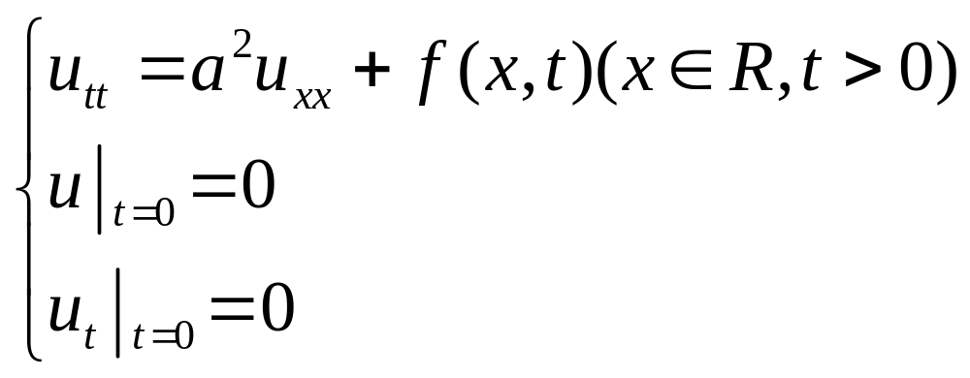
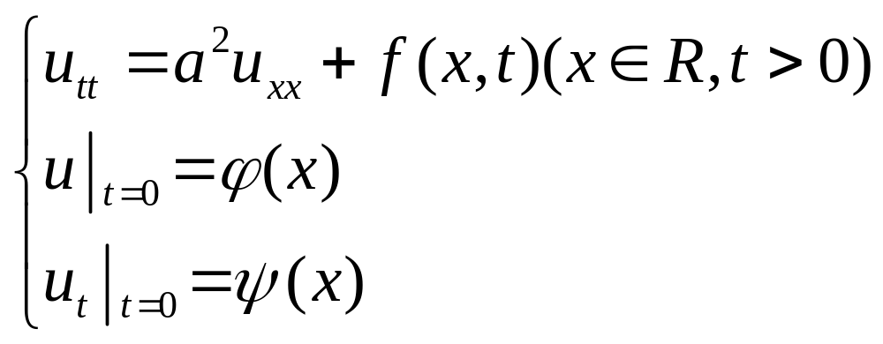
答(a)纯强迫振动定解问题为：
求解方法：齐次化原理
(b)一般强迫振动定解问题为：

Slide 6
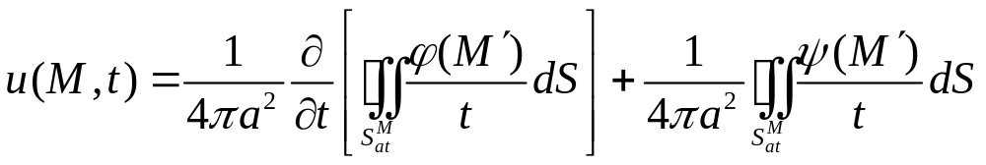
求解方法：利用函数分解方法对定解问题进行拆分
(5)三维自由振动的泊松公式是什么？公式的物理意义是什么？
答：(a)公式为：
(b) 物理意义：1)空间任意一点M在任意时刻t>0的状态完全由以该点为心，at为半径的球面上的初始扰动决定；
2) 当初始扰动限制在空间某局部范围内时，扰动有清晰的“前锋”与“阵尾”，即惠更斯原理成立。

Slide 7
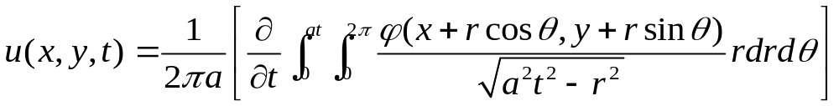
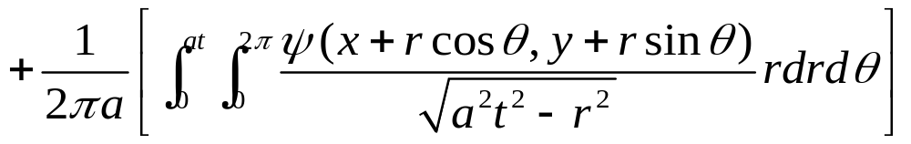
(5)二维齐次波动方程柯西问题的泊松公式是什么？公式的物理意义是什么？
答：(a)公式为：
(b) 物理意义：1)空间任意一点M在任意时刻t>0的状态完全由以该点为心，at为半径的圆盘域上的初始扰动决定；
2)局部初始扰动对二维空间上任意一点的扰动有持续后效，波的传播有清晰的前锋而无后锋，惠更斯原理不成立。

Slide 8
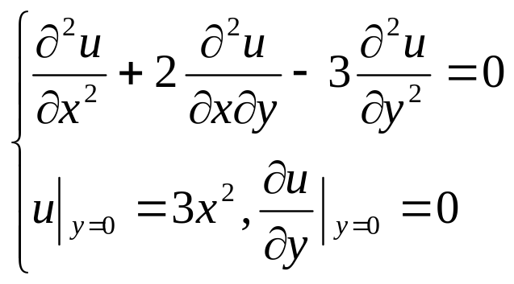
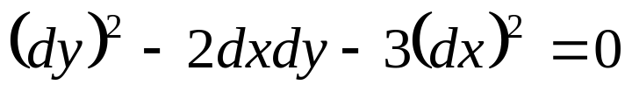
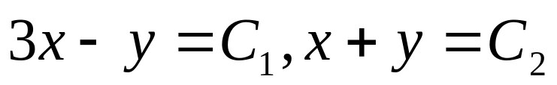
2、典型题型
(1)利用行波法求解
例1、求下面柯西问题的解：
解：特征方程为：
特征线方程为：

Slide 9
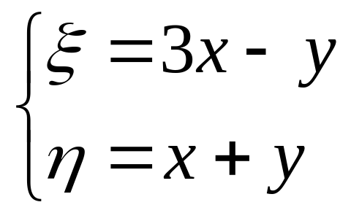
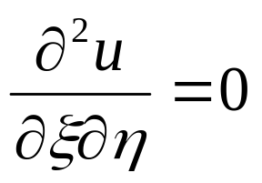
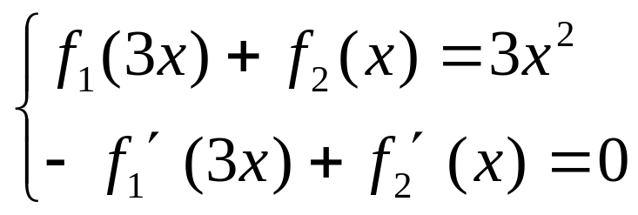
令：
变换原方程化成标准型：
通解为 :
代入条件得：

Slide 10
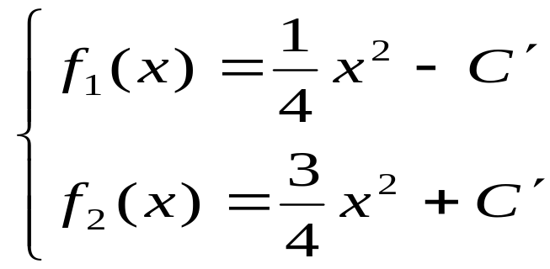
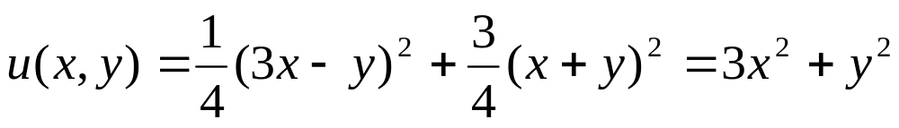
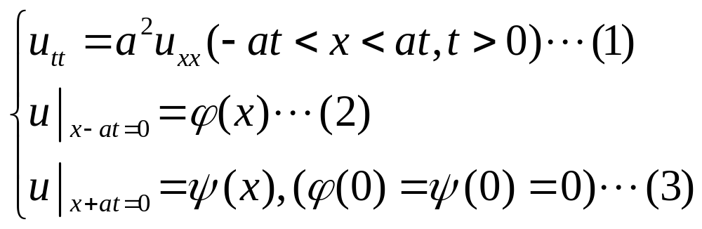
例2、求波动方程的古沙问题

Slide 11



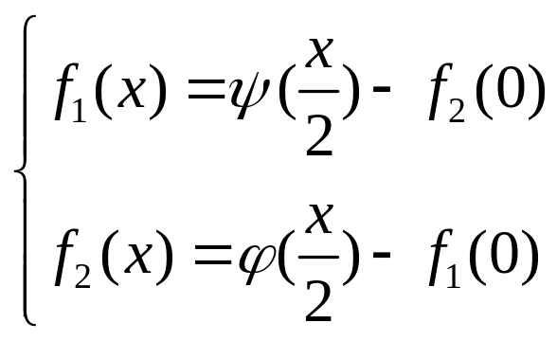
解：方程通解为：
由(2)得：
又由(3)得：
由(4)与(5)得：

Slide 12
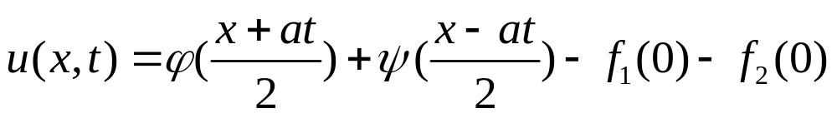

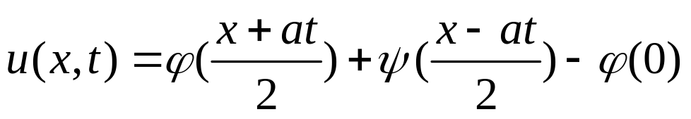
所以：
又由(4)得：
所以：
(2)半无界问题的求解
采用延拓或行波方法求解

Slide 13
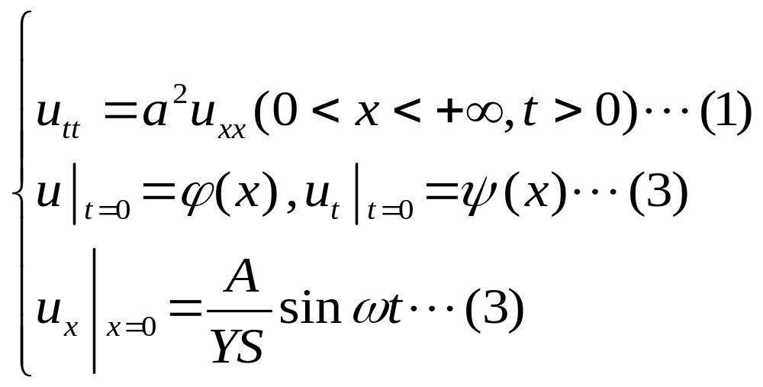
例3、半无限长杆的端点受到纵向力F(t)=Asinωt的作用，求解杆的振动。
u_{n}|_{x=0}.YS
F
0
x
解：定解问题为：

Slide 14
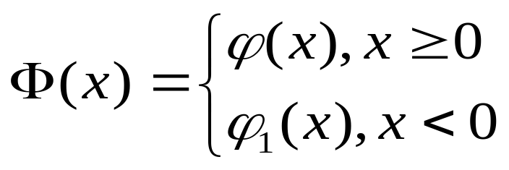
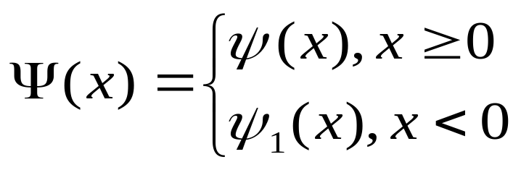
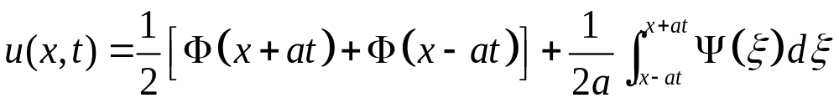
解：方法1：延拓法
首先，当x>at时，端点的影响没有传到，所以有：
其次，当x<at时，端点的影响已经传到，所以定解问题必须考虑边界影响。将定解问题作延拓：
延拓后的定解问题的解为：

Slide 15
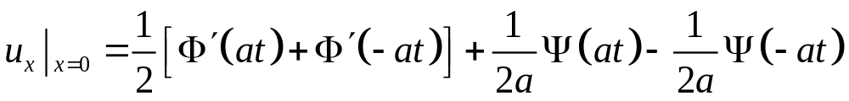
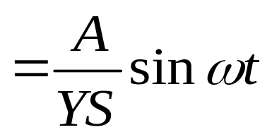
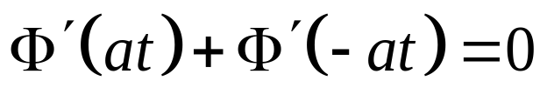
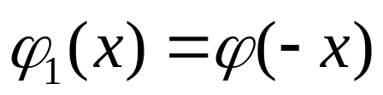
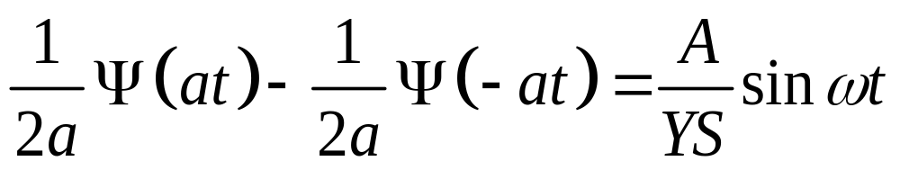
欲使延拓后的解限制在x≥0上时为原定解问题的解，只需让延拓解满足边界条件，即：
为此：令
只要：
又令

Slide 16
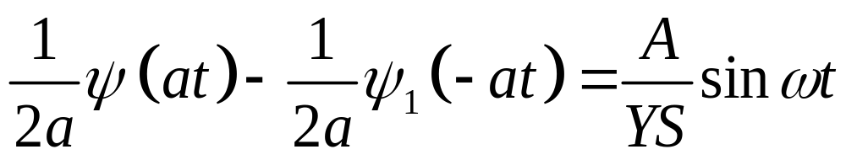
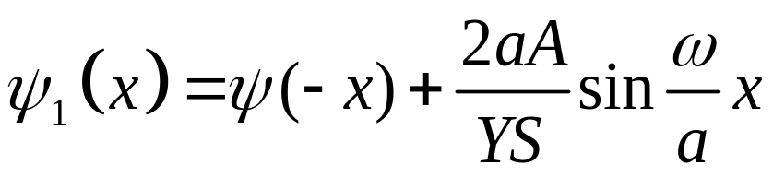
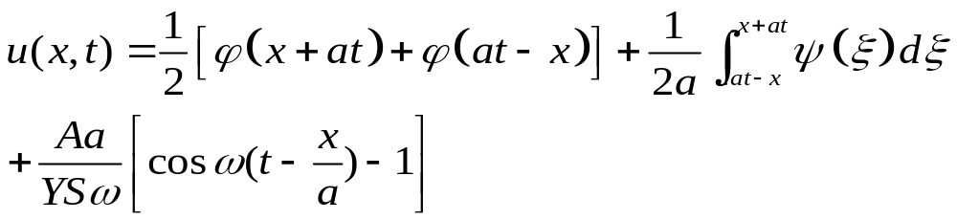
得到：
所以有：
所以当x<at时，解为：

Slide 17
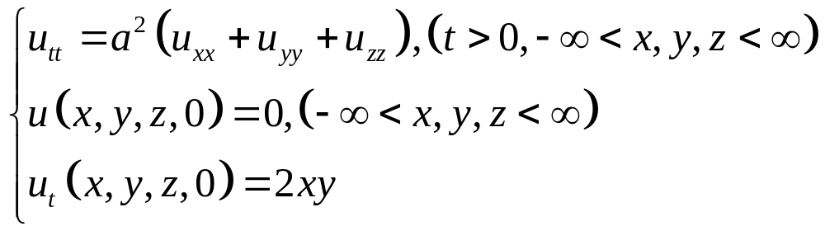
方法2：行波法求解(课后作业）
(3)高维波动方程的定解问题(重点)
例4、求如下定解问题：

Slide 18
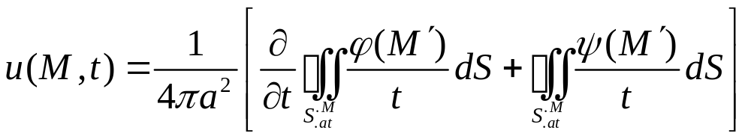
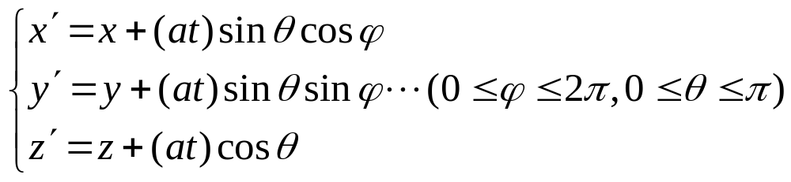
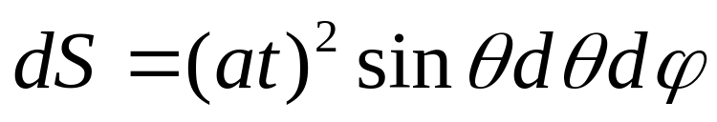
分析：这是三维空间自由振动问题，所以直接代入泊松公式计算。
球坐标变换为：

Slide 19
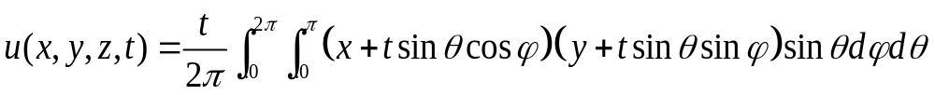
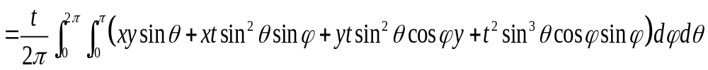
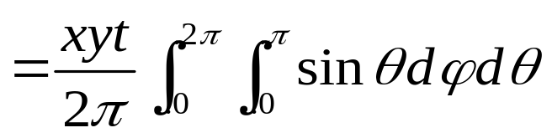
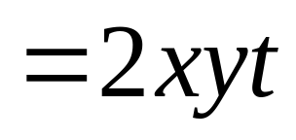
解：由泊松公式
例5、用泊松公式解如下定解问题

Slide 20
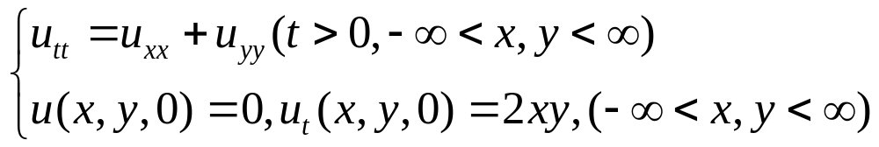
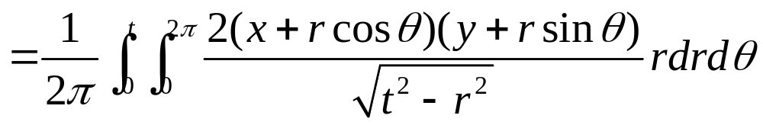
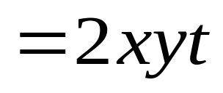
解：由二维泊松公式得：

Slide 21
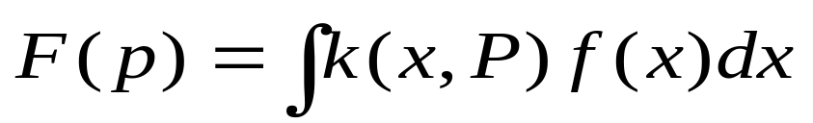
(二)、积分变换法
1、要点回顾
(1) 什么叫积分变换？
答：所谓积分变换，就是把某函数类A中的函数f(x)，经过某种可逆的积分方式：
变成另一类B中的函数F(P)。其中F(P)称为像函数，f(x)称为原像函数，k(x,P)称为积分变换的核。
(2) 积分变换法求解数理方程的步骤是什么？

Slide 22
(2) 积分变换法求解数理方程的步骤是什么？
答 :(a)对方程和定解条件中的各项作针对于某变量的积分变换，得到像函数满足的方程;
(b)求出像函数；
(c)求出原像函数。
(3) 傅立叶变换与拉普拉斯变换适用的数理方程对象是什么？分别针对于什么变量作变换？
答 ：傅立叶变换多用于求解半无界(正，余弦变换)和全无界初值问题。一般针对空间变量作变换；拉氏变换常用于

Slide 23
带有边界条件的定解问题。常针对时间变量作变换。
(4) 叙述傅立叶变换、逆变换，傅立叶正余弦变换、逆变换和拉普拉斯变换、逆变换的定义(略）
(5) 叙述(4)中各种变换的主要性质(略)和变换存在定理(略)
2、典型题型
(1)、利用定义与性质求函数的积分变换

Slide 24
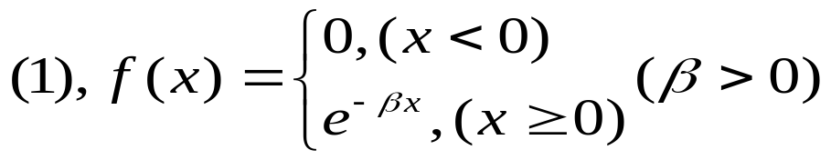
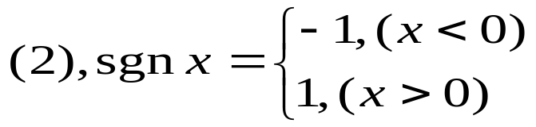
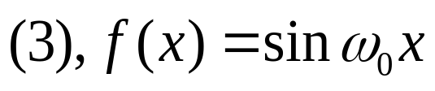
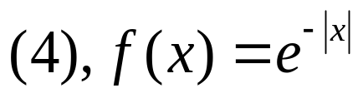
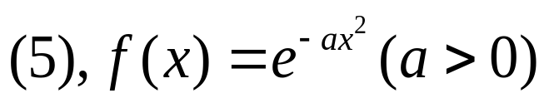
例6、求下列函数的傅立叶变换
只对(5)进行讲解，其余留为课后练习。

Slide 25
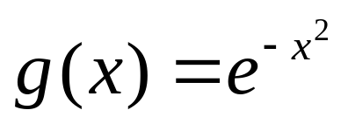
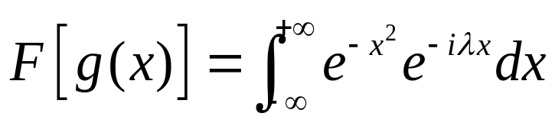
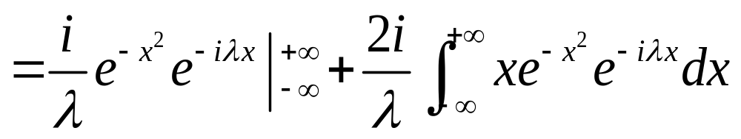



解法1：令
由于

Slide 26




所以得：
解此微分方程得：
利用相似性质：

Slide 27



解法2：由傅立叶变换的定义
考虑复变函数 沿下图所示的围道积分。
y
C₃
C₄
C₂
o
C₁
x
-R
R

Slide 28




由柯西积分定理得：
由于
所以：

Slide 29




即得：
同理：
于是由*得：
所以得：

Slide 30



例8 求函数f(x)的拉普拉斯变换

Slide 31



解 :(1) 由拉氏变换定义有：

Slide 32





(2) 由拉氏变换定义有：

Slide 33




同理：
(3) 由拉氏变换定义有：

Slide 34


例9 求下列函数的拉氏变换
解:(1)令：f(t)=t^{m}，则f ^{(m)} (t)=m!，且：
由微分定理：

Slide 35







(2) 由于
由位移定理得：

Slide 36





(3) 由像函数微分性质
同理：

Slide 37




(2)、利用展开定理求拉普拉斯逆变换(重点)
例10 求 的逆变换
解
因为f(s)的奇点是两个极点s₁=-α,s₂=-β.前者是一阶极点，后者是二阶极点，所以，由展开定理：

Slide 38



(4)、简单证明题
例12、设f(t)在[0,+∞]上以T为周期，且f(t)在一个周期内分段连续，则：

Slide 39



证明：
对于
令x=t-T，则可推出：
(5)、求解数理方程

Slide 40



例13 求解上半平面的狄氏问题
解 (1) 对定解问题作对应于空间变量x的傅立叶变换
变换后得关于y的常微分方程定解问题：

Slide 41





(2) 求像函数
*中方程的通解为：
当λ>0时：
当λ<0时：
像函数为：
(3) 求原像函数

Slide 42





由卷积定理 ：
这里：

Slide 43


于是得定解为：

Slide 44


例14、求解如下定解问题：
解:(1)作针对于时间变量的Laplace变换

Slide 45





(2)、求像函数：
(3)、求原像函数：

Slide 46


所以原像函数：
例15、求解如下定解问题(习题5.4第5题)：

Slide 47



解:(1)作针对于时间变量的Laplace变换
(2)、求像函数：

Slide 48


(3)、求原像函数：
由延迟定理：
得：

Slide 49


所以原像函数为：

Slide 50
Thank You !

